Slide 1
日本版新生児蘇生法ガイドライン2020改正点のポイント
日本周産期・新生児医学会
新生児蘇生法委員会
©日本周産期・新生児医学会 新生児蘇生法委員会 （許可なく複製・改変禁止）
Notes:
日本版新生児蘇生法ガイドライン2020改正点のポイント

Slide 2
新生児蘇生法を学ぶ必要性
新生児蘇生を必要とする正期産児の割合
85％ 特別な処置を必要とせず自発呼吸が30秒以内に出現
10％ 簡単な蘇生の初期処置で自発呼吸が出現する
5％ 人工呼吸（陽圧換気）
2％ 挿管
0.1% 胸骨圧迫
0.05% 人工呼吸と胸骨圧迫に加えてアドレナリン投与
©日本周産期・新生児医学会 新生児蘇生法委員会 （許可なく複製・改変禁止）
Notes:
最初に新生児蘇生法を学ぶ必要性についてお話します。
このスライドは新生児蘇生を必要とする正期産児の割合です。
85％の児は特別な処置を必要とせず自発呼吸が10から30秒の間に出現します。
10％は簡単な蘇生の初期処置で自発呼吸が出現します。
ここが成人、小児と大きく異なる点です。
5％が人工呼吸で、
2％が挿管したうえでの人工呼吸を必要とします。
0.1％が人工呼吸と胸骨圧迫の連動を必要とします。
人工呼吸と胸骨圧迫に加え薬物投与を必要とする新生児はわずか0.05％です。

Slide 3
ILCOR resuscitation guidelines
1992 2005 2010 2015 2020
1st GL 2nd GL 3rd GL 4th GL 5th GL
田村正徳 (TF)
森臨太郎 (TF)
諫山哲哉
田村正徳 (TF)
諫山哲哉
杉浦崇浩
細野茂春 (TF)
諫山哲哉 (TF)
杉浦崇浩
ILCOR発足
日本の参加
TF（ﾀｽｸﾌｫｰｽ）
Systematic review
GRADE
CEE (Continuous Evidence Evaluation)
（連続的エビデンス評価）
連続的にエビデンスをチェックして、必要時にSRを行い推奨を更新（毎年）
2019年までは、SRは専門家集団への依頼
2019年から、タスクフォースや他の協力者によるSR、Scoping Review, Evidence Updateが追加
CEE
©日本周産期・新生児医学会 新生児蘇生法委員会 （許可なく複製・改変禁止）
Notes:
次に、NCPRガイドラインがどのように作成されているかをお話しします。
1992年、国際蘇生連絡委員会ILCORがはじめて国際蘇生ガイドラインを公表しました。
その後、2005年から5年ごとにガイドライン改訂を行い、2020年が5回目のガイドライン改訂となります。
日本蘇生協議会JRCはアジア蘇生協議会をたちあげ、
2006年からILCORの会議に参画しています。
JRCガイドラインはILCORの国際ガイドラインをもとに作成され、
NCPRのガイドラインはそのJRCガイドラインをもとに作成されます。
ガイドライン作成のためのエビデンスはシステマティックレビューによって得られ、グレードによって評価されます。
2015年までは評価が得られたものを5年ごとにCoSTRとして公表していましたが、
2015年以降、方針が変わり、連続的エビデンス評価として
ひとつのシステマティックレビューが終わるごとに、ILCORのホームページ上で、パブリックコメントを求める形で公表されています。
日本からはILCORの新生児タスクフォースとして2回目のガイドライン作成からこちらに示したメンバーが参加しています。

Slide 4
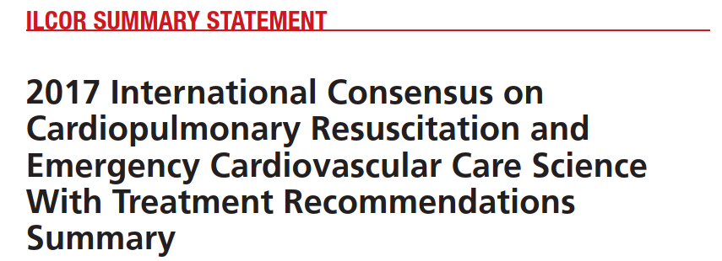
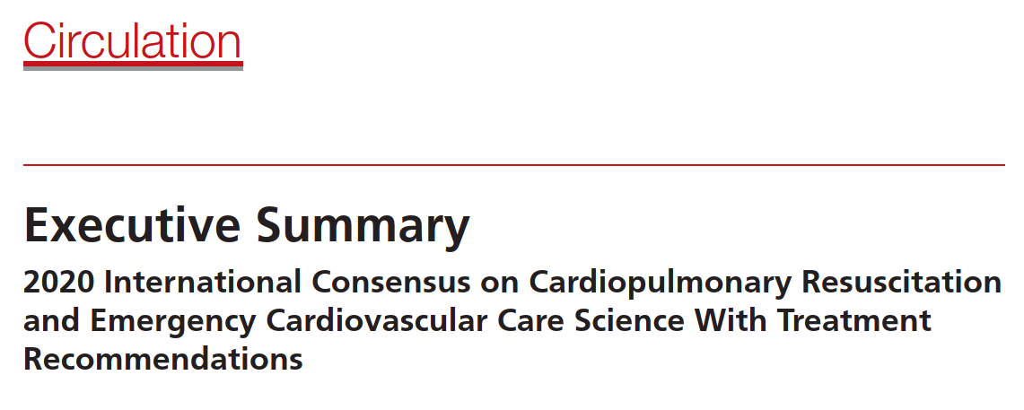
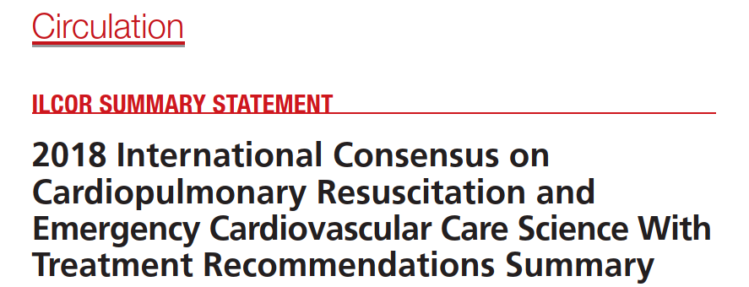
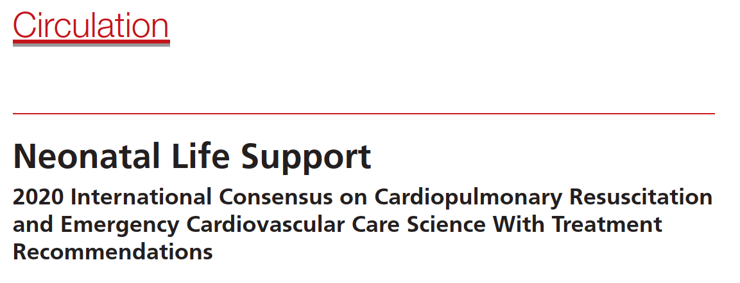
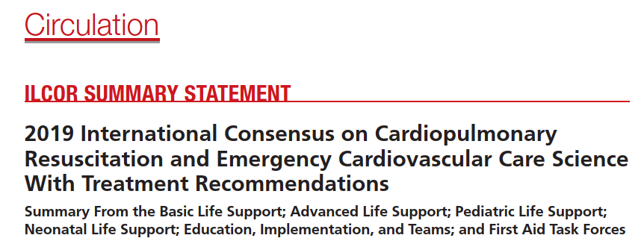
ILCOR 2015 to 2020
©日本周産期・新生児医学会 新生児蘇生法委員会 （許可なく複製・改変禁止）
Notes:
新生児は2019年に全領域のCoSTRの中で
早産児と正期産児の初期酸素濃度の2項目が公表され、
2020年はその2項目を含め、22項目をまとめたものが公表されました。

Slide 5
最近のILCORのレビューの種類
種類 | 系統的レビュー Systematic review (SR) | タスクフォースによるSR | スコーピングレビュー Scoping review (ScopRev) | エビデンスアップデート Evidence update (EvUp)
人 | SR専門家 | ILCORタスクフォース | ILCORタスクフォース | ILCOR タスクフォースや国・地域の蘇生協議会会員
内容 | 研究疑問（PICO）に基づく正式なSR。 複雑なPICOはSR専門家、 簡単なPICOはタスクフォースが担当。 |  | 特定のPICOによらず、幅の広いトピックや複数のPICOに関し、文献検索して、大まかにエビデンスをまとめる。 | 過去に検討されたILCORのPICOに関し、前回の検討以降の新しい文献を検索し、簡単にまとめる。
最終 出版物 | CoSTR SRの論文 |  | エビデンスのまとめ ILCORタスクフォースの見解 | 新しいエビデンスのまとめ
 | ILCOR GLの治療推奨に反映 |  | 原則、ILCORのGLの治療推奨にはならない。 各領域のGLでは、治療推奨の参考として採用してもよい。
今回
2 SR + 5 SR
3 ScopRev
12 EvUp
©日本周産期・新生児医学会 新生児蘇生法委員会 （許可なく複製・改変禁止）
Notes:
ILCORのレビューの種類です。
2015年版まではシステマティックレビューの評価のみが行われていましたが、
2020年版のガイドライン作成にあたっては、スコーピングレビューとエビデンスアップデートという評価法が加わりました。
システマティックレビューはシステマティックレビューの専門家とILCORのタスクフォースによって評価が行われます。
スコーピングレビューはILCORのタスクフォースのみで、
エビデンスアップデートはILCORのタスクフォースに加え、国や地域の蘇生協議会メンバーによって評価が行われます。
ILCORのガイドライン作成ではシステマティックレビューの結果のみが反映されます。
しかし、国別のガイドライン作成にあたっては、
スコーピングレビュー、エビデンスアップデートの結果も考慮されています。
2020年ガイドライン作成では、システマティックレビューが2019年に2項目、2020年に5項目の計7項目、スコーピングレビュー3項目、エビデンスアップデート12項目が検討されました。

Slide 6
CoSTR2020で検討された課題
課題 |  | 評価法
新生児蘇生の必要性の予測と準備
 | 1.分娩室での呼吸サポートの必要性の予測 | EvUp
 | 2.ブリーフィングと新生児蘇生術後のデブリーフィングの効果 | ScopRev
初期評価と初期処置
 | 3.保温戦略 | EvUp
 | 4.清明羊水の吸引 | ScopRev
 | 5.胎便性羊水混濁のある活気のない新生児への気管挿管と吸引 | SysRev
生理学的モニタリングとフィードバック装置
 | 6.新生児蘇生時の心拍数モニタリング | EvUp
©日本周産期・新生児医学会 新生児蘇生法委員会 （許可なく複製・改変禁止）
Notes:
CoSTR2020で検討された課題は全部で22項目になります。
赤字で示された項目がシステマティックレビューで評価が行われた項目です。
新生児蘇生の必要性の予測と準備では、
1、分娩室での呼吸サポートの必要性の予測
2、ブリーフィングと新生児蘇生術後のデブリーフィングの効果
初期評価と初期処置では、
3、保温戦略
4、清明羊水の吸引
5、胎便性羊水混濁のある活気のない新生児への気管挿管と吸引
生理学的モニタリングとフィードバック装置では、
6、新生児蘇生時の心拍数モニタリング

Slide 7
CoSTR2020で検討された課題
課題 |  | 評価法
人工呼吸戦略
 | 7.持続的肺拡張 | SysRev
 | 8.呼気終末陽圧（PEEP）vs PEEPなし | EvUp
 | 9.持続的気道陽圧（CPAP）vs 間欠的陽圧呼吸PPV | EvUp
 | 10.Tピース蘇生器 vs 換気用自己膨張式バッグ | ScopRev
 | 11.早産児蘇生のための酸素 | SysRev
 | 12.正期産児蘇生のための酸素 | SysRev
循環補助
 | 13.新生児蘇生のCPR比 | EvUp
 | 14.新生児蘇生のための両母指法 vs 2本指法 | EvUp
©日本周産期・新生児医学会 新生児蘇生法委員会 （許可なく複製・改変禁止）
Notes:
人工呼吸戦略では、
7、持続的肺拡張
8、呼気終末陽圧PEEP 対 PEEPなし
9、持続的気道陽圧CPAP 対 間欠的陽圧呼吸PPV
10、Tピース蘇生器 対 換気用自己膨張式バッグ
11、早産児蘇生のための酸素
12、正期産児蘇生のための酸素
循環補助では、
13、新生児蘇生のCPR比
14、新生児蘇生のための両母指法 対 2本指法

Slide 8
CoSTR2020で検討された課題
課題 |  | 評価法
薬物と輸液投与
 | 15.新生児蘇生のためのアドレナリン | SysRev
 | 16.緊急アクセスのための骨髄内 vs 臍帯静脈 | SysRev
 | 17.新生児蘇生時の容量負荷 | EvUp
 | 18.新生児蘇生時の炭酸水素ナトリウム | EvUp
CPR中の予後予測
 | 19.集中蘇生時間の影響 | SysRev
蘇生後のケア
 | 20.低体温新生児の復温 | EvUp
 | 21.資源が限られた環境下での低体温療法 | EvUp
 | 22.蘇生後の血糖管理 | EvUp
©日本周産期・新生児医学会 新生児蘇生法委員会 （許可なく複製・改変禁止）
Notes:
薬物と輸液投与では、
15、新生児蘇生のためのアドレナリン
16、緊急アクセスのための骨髄内 対 臍帯静脈
17、新生児蘇生時の容量負荷
18、新生児蘇生時の炭酸水素ナトリウム
CPR中の予後予測では、
19、集中蘇生時間の影響
蘇生後のケアでは、
20、低体温新生児の復温
21、資源が限られた環境下での低体温療法
22、蘇生後の血糖管理
以上の２２項目がCoSTR2020で検討された課題となります。
ガイドラインは、システマティックレビューで評価されたことが変更となります。
そのためガイドライン2015から本質的に大きく改定するものはない、という結論になりました。
しかし、この5年間で出てきた、アルゴリズム上の疑問点・問題点をガイドラインとの齟齬が出ないように一部改定を行いました。

Slide 9
アルゴリズム2020改訂コンセプト
新生児蘇生で最も重要なのは人工呼吸･胸骨圧迫へ進む救命の流れである。遅延なき有効な人工呼吸が実践できる個人の技術に加え、チームパフォーマンスが重要であるため、ブリーフィングの重要性を明示した。
小児科医が立ち会える体制では有効な人工呼吸･胸骨圧迫で改善しない場合はアドレナリン投与を可能な限り早期に投与する。
安定化の流れでは努力呼吸またはチアノーゼがある場合、SpO2モニタを装着したうえで、病態に合わせ、 経過観察または治療（CPAP、酸素投与）を選択し、その後の評価を行う。
©日本周産期・新生児医学会 新生児蘇生法委員会 （許可なく複製・改変禁止）
Notes:
アルゴリズム2020の改訂のコンセプトになります。
新生児蘇生で最も重要なのは人工呼吸･胸骨圧迫へ進む救命の流れです。
遅延なき有効な人工呼吸が実践できる個人の技術に加え、チームパフォーマンスが重要であるため、ブリーフィングの重要性を明示しました。
小児科医が立ち会える体制では有効な人工呼吸･胸骨圧迫で改善しない場合はアドレナリンを可能な限り早期に投与します。
安定化の流れでは努力呼吸またはチアノーゼがある場合、SpO2モニタを装着したうえで病態に合わせた治療を選択し、その後の評価を行います。

Slide 10
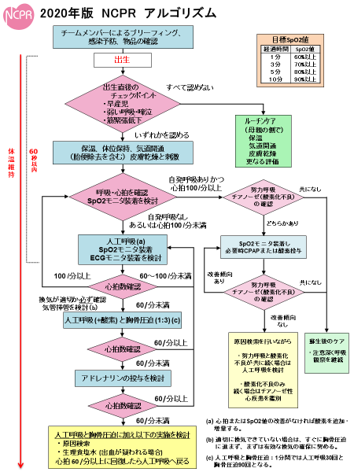
NCPR アルゴリズム2020
©日本周産期・新生児医学会 新生児蘇生法委員会 （許可なく複製・改変禁止）
Notes:
NCPR2020のアルゴリズムです

Slide 11
2020年版アルゴリズム変更点
ⅰ．新生児蘇生法の本質である救命の流れの強調
ⅱ．出生前のステップとしてブリーフィングの表記の追加
ⅲ．人工呼吸に引き続く胸骨圧迫時の『＋酸素』の表記の追加
ⅳ．アドレナリン投与の優先順位から独立した表記へ変更
ⅴ．努力呼吸またはチアノーゼの『共にあり』から『どちらかあり』
で安定化の流れに進むように変更
ⅵ．安定化の流れでは最初の介入は直ちに行うのではなく、
『SpO2モニタを装着し必要時CPAPまたは酸素投与』に変更
ⅶ．チアノーゼを『チアノーゼ（酸素化不良）』の表記へ変更
ⅷ．CPAPまたはフリーフロー酸素投与を開始した後、
新たな評価基準として『改善傾向あり』を追加
ⅸ．介入後の評価で努力呼吸とチアノーゼ(酸素化不良)で『改善傾向なし』
の場合は原因検索を行いながら対応を検討に変更
ⅹ．蘇生後のケアは『注意深く呼吸観察を継続』のみへ変更
ⅺ ．注釈 (a)、(b)の簡略化
©日本周産期・新生児医学会 新生児蘇生法委員会 （許可なく複製・改変禁止）
Notes:
アルゴリズムは11項目改定しています。
1、新生児蘇生法の本質である「救命の流れ」を強調しました。
2、出生前のステップとしてブリーフィングの表記を追加しました。
3、人工呼吸に引き続く胸骨圧迫時に酸素投与の表記を追加しました。
4、アドレナリン投与の優先順位から独立した表記へ変更しました。
5、努力呼吸またはチアノーゼの「共にあり」から「どちらかあり」で安定化の流れに進むように変更しました。
6、安定化の流れでは最初の介入は直ちに行うのではなく、SpO2モニタを装着し必要時CPAP又は酸素投与に変更しました。
7、チアノーゼの後に（酸素化不良）の表記が入りました。
8、CPAPまたはフリーフロー酸素投与を開始した後に新たな評価基準として「改善傾向あり」を追加しました。
9、安定化の流れの介入後の評価で努力呼吸とチアノーゼ（酸素化不良）で改善傾向なしの場合は原因検索を行いながら対応を検討に変更しました。
10、蘇生後のケアは「注意深く呼吸観察を継続」のみへ変更しました。
11、注釈を簡略化しました

Slide 12
2020年版アルゴリズム変更点
ⅰ．新生児蘇生法の本質である救命の流れの強調
ⅱ．出生前のステップとしてブリーフィングの表記の追加
ⅲ．人工呼吸に引き続く胸骨圧迫時の『＋酸素』の表記の追加
ⅳ．アドレナリン投与の優先順位から独立した表記へ変更
ⅴ．努力呼吸またはチアノーゼの『共にあり』から『どちらかあり』
で安定化の流れに進むように変更
ⅵ．安定化の流れでは最初の介入は直ちに行うのではなく、
『SpO2モニタを装着し必要時CPAPまたは酸素投与』に変更
ⅶ．チアノーゼを『チアノーゼ（酸素化不良）』の表記へ変更
ⅷ．CPAPまたはフリーフロー酸素投与を開始した後、
新たな評価基準として『改善傾向あり』を追加
ⅸ．介入後の評価で努力呼吸とチアノーゼ(酸素化不良)で『改善傾向なし』
の場合は原因検索を行いながら対応を検討に変更
ⅹ．蘇生後のケアは『注意深く呼吸観察を継続』のみへ変更
ⅺ ．注釈 (a)、(b)の簡略化
©日本周産期・新生児医学会 新生児蘇生法委員会 （許可なく複製・改変禁止）
Notes:
黒字部分が救命の流れの変更点、
赤字部分が安定化の流れの変更点になります。

Slide 13
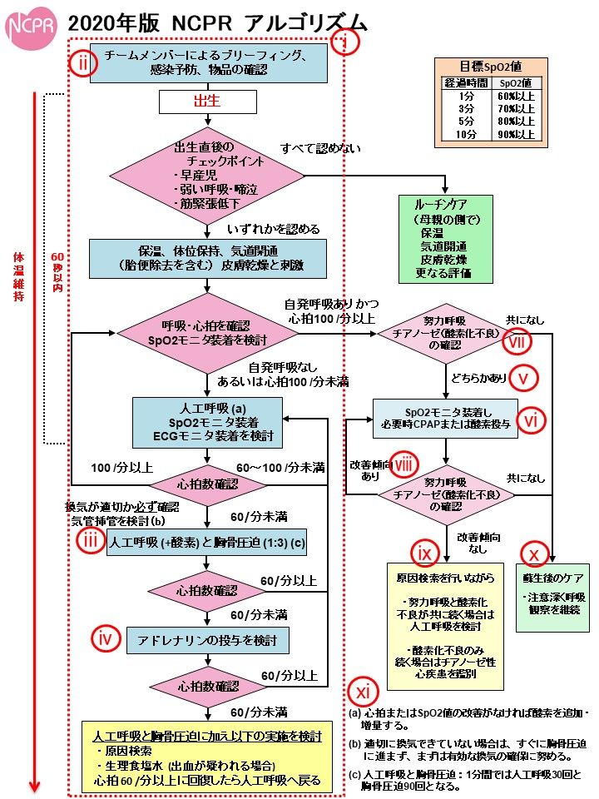
©日本周産期・新生児医学会 新生児蘇生法委員会 （許可なく複製・改変禁止）
Notes:
アルゴリズムの11項目の改定箇所になります。

Slide 14
2020年版アルゴリズム変更点
ⅰ．新生児蘇生法の本質である救命の流れの強調
ⅱ．出生前のステップとしてブリーフィングの表記の追加
ⅲ．人工呼吸に引き続く胸骨圧迫時の『＋酸素』の表記の追加
ⅳ．アドレナリン投与の優先順位から独立した表記へ変更
ⅴ．努力呼吸またはチアノーゼの『共にあり』から『どちらかあり』
で安定化の流れに進むように変更
ⅵ．安定化の流れでは最初の介入は直ちに行うのではなく、
『SpO2モニタを装着し必要時CPAPまたは酸素投与』に変更
ⅶ．チアノーゼを『チアノーゼ（酸素化不良）』の表記へ変更
ⅷ．CPAPまたはフリーフロー酸素投与を開始した後、
新たな評価基準として『改善傾向あり』を追加
ⅸ．介入後の評価で努力呼吸とチアノーゼ(酸素化不良)で『改善傾向なし』
の場合は原因検索を行いながら対応を検討に変更
ⅹ．蘇生後のケアは『注意深く呼吸観察を継続』のみへ変更
ⅺ ．注釈 (a)、(b)の簡略化
©日本周産期・新生児医学会 新生児蘇生法委員会 （許可なく複製・改変禁止）
Notes:
1、新生児蘇生法の本質である救命の流れの強調

Slide 15
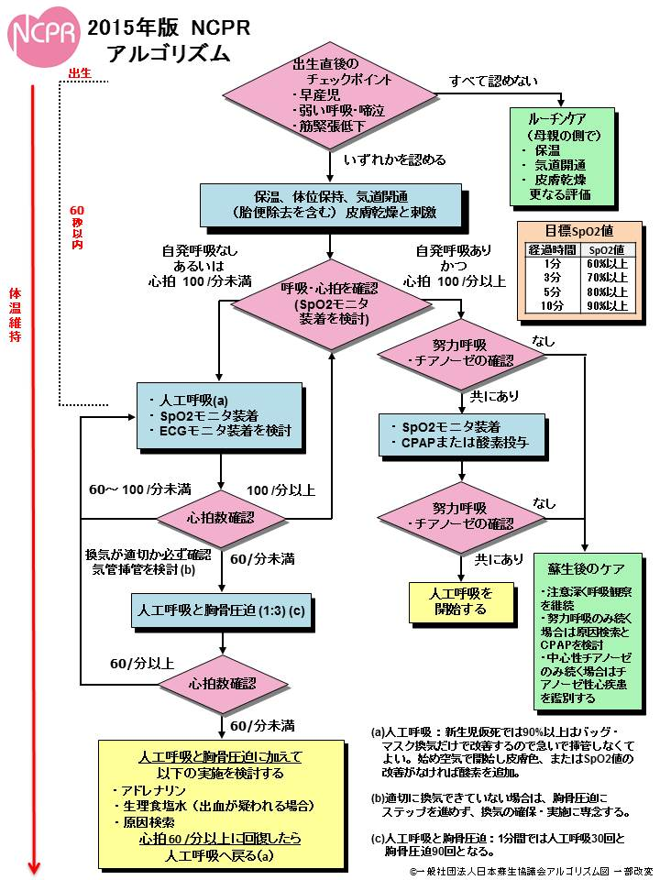
新生児蘇生法の本質である救命の流れの強調
安定化の流れ
救命の流れ
安定化の流れ
救命の流れ
©日本周産期・新生児医学会 新生児蘇生法委員会 （許可なく複製・改変禁止）
Notes:
出生後のチェックポイントである、早産児、弱い呼吸啼泣、筋緊張低下のいずれかがあれば初期処置に入ります。
初期処置後、自発呼吸なし、あるいは心拍100/分未満であれば救命の流れに入り、自発呼吸あり、かつ心拍100/分以上であれば安定化の流れに入ります。
左に示した2015年のアルゴリズムでは、蘇生の初期処置後、呼吸と心拍を確認したところから救命の流れと安定化の流れが左右に分かれていました。
2020年のアルゴリズムでは「救命の流れ」を直線化し、いっぽう、安定化の流れは右に分岐する形で示すアルゴリズムに変更しています。
これにより救命の流れを強調した形となりました。

Slide 16
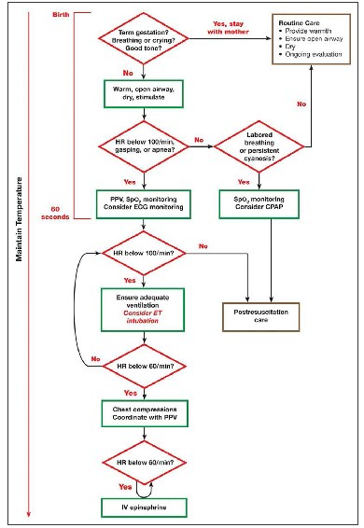
新生児蘇生法の本質である救命の流れの強調
CoSTR2020
Wyckoff, et al. Circulation. 2020;142:S185
©日本周産期・新生児医学会 新生児蘇生法委員会 （許可なく複製・改変禁止）
Notes:
右がCoSTR2020のアルゴリズムとなります。
CoSTR2020はCoSTR2015と変更はありませんでした。
すなわちILCORでは2015年から救命の流れを一直線化したアルゴリズムとなっていました。
このため2020年のアルゴリズムより日本版もそれにあわせることとしました。

Slide 17
2020年版アルゴリズム変更点
ⅰ．新生児蘇生法の本質である救命の流れの強調
ⅱ．出生前のステップとしてブリーフィングの表記の追加
ⅲ．人工呼吸に引き続く胸骨圧迫時の『＋酸素』の表記の追加
ⅳ．アドレナリン投与の優先順位から独立した表記へ変更
ⅴ．努力呼吸またはチアノーゼの『共にあり』から『どちらかあり』
で安定化の流れに進むように変更
ⅵ．安定化の流れでは最初の介入は直ちに行うのではなく、
『SpO2モニタを装着し必要時CPAPまたは酸素投与』に変更
ⅶ．チアノーゼを『チアノーゼ（酸素化不良）』の表記へ変更
ⅷ．CPAPまたはフリーフロー酸素投与を開始した後、
新たな評価基準として『改善傾向あり』を追加
ⅸ．介入後の評価で努力呼吸とチアノーゼ(酸素化不良)で『改善傾向なし』
の場合は原因検索を行いながら対応を検討に変更
ⅹ．蘇生後のケアは『注意深く呼吸観察を継続』のみへ変更
ⅺ ．注釈 (a)、(b)の簡略化
©日本周産期・新生児医学会 新生児蘇生法委員会 （許可なく複製・改変禁止）
Notes:
2、出生前のステップとしてブリーフィングの表記の追加

Slide 18
出生前のステップとしてブリーフィングの表記の追加
チームメンバーによるブリーフィング、 感染予防、物品の確認
ⅱ
出生
出生直後の チェックポイント
・早産児
・弱い呼吸・啼泣
・筋緊張低下
すべて認めない
ﾙｰﾁﾝｹｱ
（母親の側で）
保温
気道開通
皮膚乾燥
更なる評価
いずれかを認める
保温、体位保持、気道開通 （胎便除去を含む） 皮膚乾燥と刺激
©日本周産期・新生児医学会 新生児蘇生法委員会 （許可なく複製・改変禁止）
Notes:
2015年は出生直後のチェックポイントから始まっていましたが、
2020年より、その上にチームメンバーによるブリーフィング、感染予防、物品の確認が加わり、
出生を経て、出生後のチェックポイントに入るという形になりました。
新型コロナウィルスの影響により飛沫感染予防を含め感染対策を行うことが重要となります。
また、重症な児の蘇生ほど個々の蘇生技術に加え、チームパフォーマンスが重要になるので
蘇生の担当者を決めて物品の確認を行い、しっかりブリーフィングを行ったうえで出生に立ち会うことも重要となります。

Slide 19
ブリーフィングと新生児蘇生術後の デブリーフィングの効果 （ScopRev）
CQ：分娩前にブリーフィングを行い、分娩後にデブリーフィングを
行うことが、実践と転帰の改善につながる可能性があるか？
P: 新生児の蘇生またはシュミレーション蘇生に関与した医療従事者
I: ブリーフィング/デブリーフィングを行うこと
C : ブリーフィング/デブリーフィングを行わない
O: 児、家族、または臨床家のアウトカムの改善
推奨と提案
シミュレーション教育や臨床現場における学習としてブリーフィングとデブリーフィングの利用を推奨することは妥当である。
©日本周産期・新生児医学会 新生児蘇生法委員会 （許可なく複製・改変禁止）
Notes:
ブリーフィングおよびデブリーフィングに関しては今回スコーピングレビューで評価検討されました。
分娩前にブリーフィングを行い、分娩後にデブリーフィングを行うことが実践と転帰の改善につながる可能性があるか検討された結果、
シミュレーション教育や臨床現場における学習としてブリーフィングとデブリーフィングの利用を推奨することは妥当であると結論づけられました。

Slide 20
2020年版アルゴリズム変更点
ⅰ．新生児蘇生法の本質である救命の流れの強調
ⅱ．出生前のステップとしてブリーフィングの表記の追加
ⅲ．人工呼吸に引き続く胸骨圧迫時の『＋酸素』の表記の追加
ⅳ．アドレナリン投与の優先順位から独立した表記へ変更
ⅴ．努力呼吸またはチアノーゼの『共にあり』から『どちらかあり』
で安定化の流れに進むように変更
ⅵ．安定化の流れでは最初の介入は直ちに行うのではなく、
『SpO2モニタを装着し必要時CPAPまたは酸素投与』に変更
ⅶ．チアノーゼを『チアノーゼ（酸素化不良）』の表記へ変更
ⅷ．CPAPまたはフリーフロー酸素投与を開始した後、
新たな評価基準として『改善傾向あり』を追加
ⅸ．介入後の評価で努力呼吸とチアノーゼ(酸素化不良)で『改善傾向なし』
の場合は原因検索を行いながら対応を検討に変更
ⅹ．蘇生後のケアは『注意深く呼吸観察を継続』のみへ変更
ⅺ ．注釈 (a)、(b)の簡略化
©日本周産期・新生児医学会 新生児蘇生法委員会 （許可なく複製・改変禁止）
Notes:
3、人工呼吸に引き続く胸骨圧迫時の『＋酸素』の表記の追加

Slide 21
人工呼吸に引き続く胸骨圧迫時の『＋酸素』の表記の追加
人工呼吸(a)
SpO2モニタ装着
ECGモニタ装着を検討
心拍数確認
60~100/分未満
換気が適切か必ず確認
気管挿管を検討(b)
60/分未満
ⅲ
人工呼吸 (+酸素) と胸骨圧迫 (1:3)(C)
心拍数確認
60/分以上
60/分未満
©日本周産期・新生児医学会 新生児蘇生法委員会 （許可なく複製・改変禁止）
Notes:
有効な人工呼吸を30秒行ったのち、心拍が60/分未満であれば人工呼吸に加え胸骨圧迫を開始します。
胸骨圧迫の際には酸素投与が必要となります。これは2015年と変更はありませんが、
アルゴリズム上に酸素投与の表記が加わりました。
講習会のシナリオ実習の際に、胸骨圧迫の時に酸素をあげるということが抜けてしまうことが多いため、常に意識できるようにアルゴリズム内に記載しました。

Slide 22
2020年版アルゴリズム変更点
ⅰ．新生児蘇生法の本質である救命の流れの強調
ⅱ．出生前のステップとしてブリーフィングの表記の追加
ⅲ．人工呼吸に引き続く胸骨圧迫時の『＋酸素』の表記の追加
ⅳ．アドレナリン投与の優先順位から独立した表記へ変更
ⅴ．努力呼吸またはチアノーゼの『共にあり』から『どちらかあり』
で安定化の流れに進むように変更
ⅵ．安定化の流れでは最初の介入は直ちに行うのではなく、
『SpO2モニタを装着し必要時CPAPまたは酸素投与』に変更
ⅶ．チアノーゼを『チアノーゼ（酸素化不良）』の表記へ変更
ⅷ．CPAPまたはフリーフロー酸素投与を開始した後、
新たな評価基準として『改善傾向あり』を追加
ⅸ．介入後の評価で努力呼吸とチアノーゼ(酸素化不良)で『改善傾向なし』
の場合は原因検索を行いながら対応を検討に変更
ⅹ．蘇生後のケアは『注意深く呼吸観察を継続』のみへ変更
ⅺ ．注釈 (a)、(b)の簡略化
©日本周産期・新生児医学会 新生児蘇生法委員会 （許可なく複製・改変禁止）
Notes:
4、アドレナリン投与の優先順位から独立した表記へ変更

Slide 23
アドレナリン投与の優先順位から独立した表記へ変更
2015
2020
人工呼吸と
胸骨圧迫 (1:3) (c)
人工呼吸 (+酸素) と胸骨圧迫 (1:3) (c)
心拍数確認
60/分以上
60/分以上
心拍数確認
60/分未満
ⅳ
アドレナリンの投与を検討
60/分未満
人工呼吸と胸骨圧迫に加えて、
以下の実施を検討する
・ アドレナリン
・ 生理食塩水 (出血が疑われる場合)
・ 原因検索
心拍 60 /分以上に回復したら
人工呼吸へ戻る(a)
心拍数確認
60/分以上
60/分未満
人工呼吸と胸骨圧迫に加え以下の実施を検討
・ 原因検索
・ 生理食塩水 (出血が疑われる場合)
心拍 60/分以上に回復したら人工呼吸へ戻る
©日本周産期・新生児医学会 新生児蘇生法委員会 （許可なく複製・改変禁止）
Notes:
2015年のアルゴリズムでは、胸骨圧迫と人工呼吸を30秒行い、
心拍の確認で60/分未満であったとき、アドレナリンと生理食塩水が共に薬物投与の中に入っていました。
しかしアドレナリン投与に関してシステマティックレビューで評価され、アドレナリン投与経路は臍帯静脈内投与が第一選択として推奨されました。
CoSTR2020においてもアドレナリンはある程度効果があり、蘇生の中断の時にも小児科医がいる施設では基本的にはアドレナリン投与までは行うという記載があること、
また、生理食塩水はあきらかな出血がない限りはアドレナリンに先行して使用するものではない、ということから
2020年のアルゴリズムから、アドレナリン投与の検討をひとつ前に出すことにいたしました。

Slide 24
新生児蘇生時の容量負荷（EvUp）
CQ : 人工呼吸と胸骨圧迫でも改善しない新生児に対して
容量負荷は有効か
P : 人工呼吸と胸骨圧迫でも改善しない新生児
I : 血液製剤またはその他の溶液による容量負荷
C : 容量負荷を行わない場合
O : 生存率、神経発達障害
©日本周産期・新生児医学会 新生児蘇生法委員会 （許可なく複製・改変禁止）
Notes:
新生児蘇生時の容量負荷に関しては、今回エビデンスアップデートで評価されました。

Slide 25
新生児蘇生時の容量負荷（EvUp）
推奨と提案
蘇生に反応しない出血のある新生児に対しては、晶質液または
赤血球濃厚液による早期の容量補充が適応となる。
換気、胸骨圧迫、アドレナリン投与にもかかわらず状態改善のない
出血を伴わない新生児には、循環血液増量液の補充投与を
ルーチンに行うことを支持するエビデンスは不十分である。
出血が顕性化していない可能性があるため、蘇生に反応しない
新生児には、循環血液増量液投与の試行を検討してもよい。
©日本周産期・新生児医学会 新生児蘇生法委員会 （許可なく複製・改変禁止）
Notes:
その結果、蘇生に反応しない、すなわち人工呼吸、胸骨圧迫、アドレナリン投与にもかかわらず状態の改善しない出血のある新生児に対しては、
生理食塩水または赤血球濃厚液による早期の容量補充が適応となりますが、
出血を伴わない新生児には
循環血液増量液の補充投与をルーチンに行うことを支持するエビデンスは不十分であるとされました。
このことから薬物投与において、循環血液増量液の投与は、アドレナリンに先行しておこなうものではなく、
2020年アルゴリズムより、アドレナリン投与が独立した表記へ変更されました。
しかし出血が顕性化していない可能性があるため、
蘇生に反応しない新生児には、循環血液増量液投与の試行を検討してもよい、ということになります。

Slide 26
新生児蘇生時ためのアドレナリン
（SyｓRev）
CQ: 人工呼吸と胸骨圧迫でも改善しない新生児に対してアドレナ
リン投与の至適投与量、投与間隔、投与経路は？
P: 生後28日未満の新生児のうち心拍出量が検出されないか、
または人工呼吸と胸骨圧迫を行ったにもかかわらず、心停止
または心拍60/分未満である児
I: アドレナリンの非標準的な投与量、間隔または経路のいずれか
C: アドレナリン0.01〜0.03mg/kgを3−5分間隔で静脈内投与
O: 退院前死亡率、新生児病棟までの死亡率、自己心拍再開率
と時間、HIERARCHYステージII-III（正規三時）,頭蓋内出血III-IV
（早産児）
©日本周産期・新生児医学会 新生児蘇生法委員会 （許可なく複製・改変禁止）
Notes:
新生児蘇生時のためのアドレナリンのシステマティックレビュー評価です。
人工呼吸と胸骨圧迫でも改善しない新生児に対してアドレナリン投与の至適投与量、投与間隔、投与経路は？というCQです。

Slide 27
新生児蘇生時ためのアドレナリン
（SyｓRev）
推奨と提案
人工呼吸と胸骨圧迫の最適化を行なっても心拍が
60/分以上に上昇しない場合は、
アドレナリン（0.01～0.03mg/kg）の血管内投与を推奨する。
血管内アクセスができない場合には、静脈内投与よりも
多量の気管内アドレナリン（0.05～0.1mg/kg）を投与することを推奨する。
©日本周産期・新生児医学会 新生児蘇生法委員会 （許可なく複製・改変禁止）
Notes:
推奨と提案です。
人工呼吸と胸骨圧迫の最適化を行なっても心拍が60/分以上に上昇しない場合は、
アドレナリン0.01～0.03mg/kgの血管内投与を推奨します。
血管内アクセスができない場合には、静脈内投与よりも
多量の気管内アドレナリン0.05～0.1mg/kgを投与することを推奨します。

Slide 28
新生児蘇生時ためのアドレナリン（SyｓRev）
人の新生児のデータはあるが不十分。推奨はほぼ同じ。
アドレナリン静脈内投与の早期投与が強調された。
TR 2015
TR 2020
If adequate ventilation and chest compressions have failed to increase the heart rate to 60 beats per minute, then it is reasonable to use epinephrine despite the lack of human neonatal data.
If epinephrine is indicated, a dose of 0.01 to 0.03 mg/kg should be administered intravenously as soon as possible.
If adequate ventilation and chest compressions have failed to increase the heart rate to >60 beats per minute and intravenous access is not available, then it is reasonable to administer endotracheal epinephrine. If epinephrine is administered by the endotracheal route, it is likely that a larger dose (0.05 mg/kg to 0.1 mg/kg) will be required to achieve an effect similar to that of the 0.01 mg/kg intravenous dose. Higher intravenous doses cannot be recommended and may be harmful.”
Suggestion: Intravascular epinephrine (adrenaline) (0.01–0.03 mg/kg), every 3 to 5 minutes.
If IV is not yet available, endotracheal epinephrine (adrenaline) at a larger dose (0.05–0.1 mg/kg).
The administration of endotracheal epinephrine (adrenaline) should not delay attempts to establish vascular access.
If the response to endotracheal epinephrine (adrenaline) is inadequate, we suggest that an intravascular dose be given as soon as vascular access is obtained, regardless of the interval after any initial endotracheal dose.
©日本周産期・新生児医学会 新生児蘇生法委員会 （許可なく複製・改変禁止）
Notes:
CoSTRの原文になります。
2015年より投与量、投与経路および同一投与経路では3から5分間隔の反復投与は変更ありませんが、
新たに、静脈路が確保された場合には気管内投与からの間隔に関わらず静脈内投与量を投与する ということが強調されました。

Slide 29
2020年版アルゴリズム変更点
ⅰ．新生児蘇生法の本質である救命の流れの強調
ⅱ．出生前のステップとしてブリーフィングの表記の追加
ⅲ．人工呼吸に引き続く胸骨圧迫時の『＋酸素』の表記の追加
ⅳ．アドレナリン投与の優先順位から独立した表記へ変更
ⅴ．努力呼吸またはチアノーゼの『共にあり』から『どちらかあり』
で安定化の流れに進むように変更
ⅵ．安定化の流れでは最初の介入は直ちに行うのではなく、
『SpO2モニタを装着し必要時CPAPまたは酸素投与』に変更
ⅶ．チアノーゼを『チアノーゼ（酸素化不良）』の表記へ変更
ⅷ．CPAPまたはフリーフロー酸素投与を開始した後、
新たな評価基準として『改善傾向あり』を追加
ⅸ．介入後の評価で努力呼吸とチアノーゼ(酸素化不良)で『改善傾向なし』
の場合は原因検索を行いながら対応を検討に変更
ⅹ．蘇生後のケアは『注意深く呼吸観察を継続』のみへ変更
ⅺ ．注釈 (a)、(b)の簡略化
©日本周産期・新生児医学会 新生児蘇生法委員会 （許可なく複製・改変禁止）
Notes:
5、努力呼吸またはチアノーゼの『共にあり』から『どちらかあり』で安定化の流れに進むように変更

Slide 30
呼吸の安定化のアルゴリズム
２０１０
２０１５
©日本周産期・新生児医学会 新生児蘇生法委員会 （許可なく複製・改変禁止）
Notes:
つぎに安定化の流れの変更点になります。
初期処置後、心拍を確認し、自発呼吸あり、かつ心拍が100/分以上であれば安定化の流れに進み、努力呼吸とチアノーゼの確認をします。
2010年のアルゴリズムを左に、2015年のアルゴリズムを右に示します。
2010年では「努力呼吸と中心性チアノーゼあり」という表記だったため、努力呼吸と中心性チアノーゼが共にあった場合なのか、努力呼吸または中心性チアノーゼのどちらかがあった場合なのかで迷いが生じていました。
そこで2015年で「共にあり」と表記し、努力呼吸と中心性チアノーゼが両方あった時に SpO2モニタを装着し、CPAP又はフリーフロー酸素投与という形に改定されました。
努力呼吸と中心性チアノーゼのどちらかがなかった場合は、蘇生後のケアのボックスに進み、
努力呼吸が続く場合は原因検索とCPAPの検討、
中心性チアノーゼが続く場合はチアノーゼ性心疾患を鑑別して、治療介入を行うかの判断をするという流れとなっていました。

Slide 31
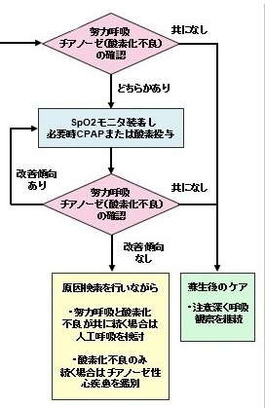
呼吸の安定化のアルゴリズム
２０１５
２０２０
ⅴ
©日本周産期・新生児医学会 新生児蘇生法委員会 （許可なく複製・改変禁止）
Notes:
次に、2015年のアルゴリズムを左に、2020年のアルゴリズムを右に示します。
2020年のアルゴリズムでは「どちらかあり」とし、努力呼吸または中心性チアノーゼのどちらかがあった場合には
SpO2モニタをつけて、必要時にCPAPまたはフリーフロー酸素投与をするという形になり
安定化の流れの中で鑑別し治療を行う流れに変更となりました。
どちらも無かった場合のみ、蘇生後のケアに進むことになります。

Slide 32
呼吸の安定化のアルゴリズム
CoSTR2020
Wyckoff, et al. Circulation. 2020;142:S185
©日本周産期・新生児医学会 新生児蘇生法委員会 （許可なく複製・改変禁止）
Notes:
右がCoSTR2020のアルゴリズムです。
CoSTR2020でも、努力呼吸とチアノーゼのいずれかがあった場合に治療介入のステップにすすむため
日本版もそれもふまえた変更となります。

Slide 33
2020年版アルゴリズム変更点
ⅰ．新生児蘇生法の本質である救命の流れの強調
ⅱ．出生前のステップとしてブリーフィングの表記の追加
ⅲ．人工呼吸に引き続く胸骨圧迫時の『＋酸素』の表記の追加
ⅳ．アドレナリン投与の優先順位から独立した表記へ変更
ⅴ．努力呼吸またはチアノーゼの『共にあり』から『どちらかあり』
で安定化の流れに進むように変更
ⅵ．安定化の流れでは最初の介入は直ちに行うのではなく、
『SpO2モニタを装着し必要時CPAPまたは酸素投与』に変更
ⅶ．チアノーゼを『チアノーゼ（酸素化不良）』の表記へ変更
ⅷ．CPAPまたはフリーフロー酸素投与を開始した後、
新たな評価基準として『改善傾向あり』を追加
ⅸ．介入後の評価で努力呼吸とチアノーゼ(酸素化不良)で『改善傾向なし』
の場合は原因検索を行いながら対応を検討に変更
ⅹ．蘇生後のケアは『注意深く呼吸観察を継続』のみへ変更
ⅺ ．注釈 (a)、(b)の簡略化
©日本周産期・新生児医学会 新生児蘇生法委員会 （許可なく複製・改変禁止）
Notes:
6、安定化の流れでは最初の介入は直ちに行うのではなく、『SpO2モニタを装着し必要時CPAPまたは酸素投与』に変更

Slide 34
安定化の流れ：『SpO2モニタを装着し必要時CPAPまたは酸素投与』に変更
２０１５
２０２０
ⅵ
©日本周産期・新生児医学会 新生児蘇生法委員会 （許可なく複製・改変禁止）
Notes:
努力呼吸またはチアノーゼの、「どちらかあり」の場合に、SpO2モニタを装着し必要時CPAPまたは酸素投与に変更となりました。
啼泣が強く、自発呼吸がしっかりしていても生まれてすぐの新生児にはチアノーゼがあることはまれではありません。
チアノーゼのある新生児すべてにCPAPや酸素投与という介入をするのは現実的ではありません。
そこで、必要時CPAPまたは酸素投与という表記といたしました。
少なくとも救命の流れではなく、安定化の流れに進む、自発呼吸があり心拍が100/分以上ある状態では、
脳に行く血液と酸素は、ある程度担保されているため、少し時間的に余裕があります。
「必要時」ということは、SpO2モニタを装着したうえで蘇生者がどういう病態かを考え、介入するということになります。

Slide 35
2020年版アルゴリズム変更点
ⅰ．新生児蘇生法の本質である救命の流れの強調
ⅱ．出生前のステップとしてブリーフィングの表記の追加
ⅲ．人工呼吸に引き続く胸骨圧迫時の『＋酸素』の表記の追加
ⅳ．アドレナリン投与の優先順位から独立した表記へ変更
ⅴ．努力呼吸またはチアノーゼの『共にあり』から『どちらかあり』
で安定化の流れに進むように変更
ⅵ．安定化の流れでは最初の介入は直ちに行うのではなく、
『SpO2モニタを装着し必要時CPAPまたは酸素投与』に変更
ⅶ．チアノーゼを『チアノーゼ（酸素化不良）』の表記へ変更
ⅷ．CPAPまたはフリーフロー酸素投与を開始した後、
新たな評価基準として『改善傾向あり』を追加
ⅸ．介入後の評価で努力呼吸とチアノーゼ(酸素化不良)で『改善傾向なし』
の場合は原因検索を行いながら対応を検討に変更
ⅹ．蘇生後のケアは『注意深く呼吸観察を継続』のみへ変更
ⅺ ．注釈 (a)、(b)の簡略化
©日本周産期・新生児医学会 新生児蘇生法委員会 （許可なく複製・改変禁止）
Notes:
7、チアノーゼを『チアノーゼ（酸素化不良）』の表記へ変更

Slide 36
安定化の流れ：
『チアノーゼ（酸素化不良）』の表記へ変更
２０１５
２０２０
ⅶ
©日本周産期・新生児医学会 新生児蘇生法委員会 （許可なく複製・改変禁止）
Notes:
左の2015年のアルゴリズムの安定化の流れでは、努力呼吸・チアノーゼの確認という表記となっています。
2020年のアルゴリズムでは、努力呼吸・チアノーゼ（酸素化不良）という表記へ変更いたしました。
チアノーゼと酸素化不良は同義ではありませんが、
NCPRではSpO2モニタを装着しますので、酸素化不良という言葉を入れたほうがより明確になるとのことからチアノーゼに酸素化不良の表記を加えました。

Slide 37
チアノーゼと酸素化不良
チアノーゼは毛細血管中の還元型ヘモグロビン（Hb）が5g/dL以上の状態で認識されるが、多血症では認識されやすく、貧血で認識されにくい。ヘモグロビンの量によりチアノーゼが出現する動脈血酸素飽和度は異なる。児のHb値を15g/ｄLとした場合、チアノーゼが出現する動脈血酸素飽和度は82％以下と計算される。
一方、呼吸不全はPaO2 60mmHg以下で概ねSpO2 90%にあたる。
NCPRでは酸素化不良の定義を生後の経過で定められた
SpO2値未満と考え治療を検討する。
努力呼吸またはチアノーゼがある場合SpO2モニタを装着し判断
することから酸素化不良を追加した。
©日本周産期・新生児医学会 新生児蘇生法委員会 （許可なく複製・改変禁止）
Notes:
チアノーゼは毛細血管中の還元型ヘモグロビンが5g/dL以上で出現する病態で、
多血症では認識されやすく貧血では認識されにくいものです。
ヘモグロビンの量によりチアノーゼが出現する動脈血酸素飽和度は異なります。
児のヘモグロビン値を15g/dLとした場合はチアノーゼが出る動脈血酸素飽和度はおおよそ82%以下と計算されます。
一方、呼吸不全は、PaO2が60mmHg以下で概ねSpO2 90%にあたります。
すなわちチアノーゼと酸素化不良は同義ではありません。
組織への酸素運搬を考えるうえで、ヘモグロビンの酸素化が必要な貧血時にチアノーゼが認識されず酸素投与が遅れる一因となります。
したがってSpO2モニタ装着前、または表示されていない状況では、
チアノーゼの有無で酸素化不良を判断しますが、
SpO2モニタを装着し値が表示された場合は、その値で酸素化不良を判断します。
酸素化不良はアルゴリズムに記載された目標SpO2値を下回る場合とし、SpO2モニタを装着したうえで判断し、治療を検討します。
目標SpO2値はガイドライン2015から変更はありません。
またSpO2値が上昇傾向にある場合は必ずしも介入を必要としない点も変更はありません。

Slide 38
2020年版アルゴリズム変更点
ⅰ．新生児蘇生法の本質である救命の流れの強調
ⅱ．出生前のステップとしてブリーフィングの表記の追加
ⅲ．人工呼吸に引き続く胸骨圧迫時の『＋酸素』の表記の追加
ⅳ．アドレナリン投与の優先順位から独立した表記へ変更
ⅴ．努力呼吸またはチアノーゼの『共にあり』から『どちらかあり』
で安定化の流れに進むように変更
ⅵ．安定化の流れでは最初の介入は直ちに行うのではなく、
『SpO2モニタを装着し必要時CPAPまたは酸素投与』に変更
ⅶ．チアノーゼを『チアノーゼ（酸素化不良）』の表記へ変更
ⅷ．CPAPまたはフリーフロー酸素投与を開始した後、
新たな評価基準として『改善傾向あり』を追加
ⅸ．介入後の評価で努力呼吸とチアノーゼ(酸素化不良)で『改善傾向なし』
の場合は原因検索を行いながら対応を検討に変更
ⅹ．蘇生後のケアは『注意深く呼吸観察を継続』のみへ変更
ⅺ ．注釈 (a)、(b)の簡略化
©日本周産期・新生児医学会 新生児蘇生法委員会 （許可なく複製・改変禁止）
Notes:
8、CPAPまたはフリーフロー酸素投与を開始した後、新たな評価基準として『改善傾向あり』を追加

Slide 39
安定化の流れ： CPAPまたはフリーフロー酸素投与を開始した後、『改善傾向あり』を追加
２０１５
２０２０
ⅷ
©日本周産期・新生児医学会 新生児蘇生法委員会 （許可なく複製・改変禁止）
Notes:
安定化の流れにおいて、努力呼吸とチアノーゼのどちらかがあり、SpO2モニタを装着したうえで判断し、CPAP または酸素投与した後に、
再び努力呼吸とチアノーゼ（酸素化不良）の確認を行う際に、
新たな評価基準として改善傾向あり か改善傾向なしかの表記を追加しました。
左の2015年のアルゴリズムでは、努力呼吸とチアノーゼが共にあった場合は、SpO2モニタを装着しCPAP または酸素投与を開始し、概ね30秒後の評価で
努力呼吸とチアノーゼが共にあり続ければ、人工呼吸を開始するステップへ進んでいました。
しかし、臨床現場では、改善傾向があれば人工呼吸を開始するのではなく、CPAP または酸素投与を継続するのが現実的です。
2020年アルゴリズムでは、再度、努力呼吸とチアノーゼ（酸素化不良）の確認を行い、改善傾向があれば、同一の治療を継続し、
改善傾向が認められなければ原因検索を行いながら対応を検討する流れとなりました。

Slide 40
2020年版アルゴリズム変更点
ⅰ．新生児蘇生法の本質である救命の流れの強調
ⅱ．出生前のステップとしてブリーフィングの表記の追加
ⅲ．人工呼吸に引き続く胸骨圧迫時の『＋酸素』の表記の追加
ⅳ．アドレナリン投与の優先順位から独立した表記へ変更
ⅴ．努力呼吸またはチアノーゼの『共にあり』から『どちらかあり』
で安定化の流れに進むように変更
ⅵ．安定化の流れでは最初の介入は直ちに行うのではなく、
『SpO2モニタを装着し必要時CPAPまたは酸素投与』に変更
ⅶ．チアノーゼを『チアノーゼ（酸素化不良）』の表記へ変更
ⅷ．CPAPまたはフリーフロー酸素投与を開始した後、
新たな評価基準として『改善傾向あり』を追加
ⅸ．介入後の評価で努力呼吸とチアノーゼ(酸素化不良)で『改善傾向なし』
の場合は原因検索を行いながら対応を検討に変更
ⅹ．蘇生後のケアは『注意深く呼吸観察を継続』のみへ変更
ⅺ ．注釈 (a)、(b)の簡略化
©日本周産期・新生児医学会 新生児蘇生法委員会 （許可なく複製・改変禁止）
Notes:
9、介入後の評価で努力呼吸とチアノーゼ（酸素化不良）で『改善傾向なし』の場合は原因検索を行いながら対応を検討に変更

Slide 41
安定化の流れ： 『改善傾向なし』の場合は原因検索を行いながら対応を検討に変更
２０１５
２０２０
ⅸ
©日本周産期・新生児医学会 新生児蘇生法委員会 （許可なく複製・改変禁止）
Notes:
努力呼吸とチアノーゼ（酸素化不良）のどちらか一方を認める場合にCPAPまたは酸素投与を行い、さらに改善傾向がみられない場合は、
チアノーゼ性心疾患を早期に鑑別する必要があります。
一律に人工呼吸の開始へステップを進めるのではなく、
原因検索を行いながら、努力呼吸と酸素化不良が共に続く場合には人工呼吸を検討し、
酸素化不良のみが続く場合はチアノーゼ性心疾患を鑑別し、治療を行う流れへ変更されました。

Slide 42
2020年版アルゴリズム変更点
ⅰ．新生児蘇生法の本質である救命の流れの強調
ⅱ．出生前のステップとしてブリーフィングの表記の追加
ⅲ．人工呼吸に引き続く胸骨圧迫時の『＋酸素』の表記の追加
ⅳ．アドレナリン投与の優先順位から独立した表記へ変更
ⅴ．努力呼吸またはチアノーゼの『共にあり』から『どちらかあり』
で安定化の流れに進むように変更
ⅵ．安定化の流れでは最初の介入は直ちに行うのではなく、
『SpO2モニタを装着し必要時CPAPまたは酸素投与』に変更
ⅶ．チアノーゼを『チアノーゼ（酸素化不良）』の表記へ変更
ⅷ．CPAPまたはフリーフロー酸素投与を開始した後、
新たな評価基準として『改善傾向あり』を追加
ⅸ．介入後の評価で努力呼吸とチアノーゼ(酸素化不良)で『改善傾向なし』
の場合は原因検索を行いながら対応を検討に変更
ⅹ．蘇生後のケアは『注意深く呼吸観察を継続』のみへ変更
ⅺ ．注釈 (a)、(b)の簡略化
©日本周産期・新生児医学会 新生児蘇生法委員会 （許可なく複製・改変禁止）
Notes:
10、蘇生後のケアは『注意深く呼吸観察を継続』のみへ変更

Slide 43
安定化の流れ：蘇生後のケアは『注意深く呼吸観察を継続』のみへ変更
２０１５
２０２０
ⅹ
©日本周産期・新生児医学会 新生児蘇生法委員会 （許可なく複製・改変禁止）
Notes:
努力呼吸、チアノーゼ（酸素化不良）を共に認めない場合のみ蘇生後のケアへ進みます。
ただし、出生後早期は、子宮内生活から子宮外生活への移行期であるため
「注意深く呼吸観察を継続」を2015年のアルゴリズムと同様に残すことといたしました。

Slide 44
2020年版アルゴリズム変更点
ⅰ．新生児蘇生法の本質である救命の流れの強調
ⅱ．出生前のステップとしてブリーフィングの表記の追加
ⅲ．人工呼吸に引き続く胸骨圧迫時の『＋酸素』の表記の追加
ⅳ．アドレナリン投与の優先順位から独立した表記へ変更
ⅴ．努力呼吸またはチアノーゼの『共にあり』から『どちらかあり』
で安定化の流れに進むように変更
ⅵ．安定化の流れでは最初の介入は直ちに行うのではなく、
『SpO2モニタを装着し必要時CPAPまたは酸素投与』に変更
ⅶ．チアノーゼを『チアノーゼ（酸素化不良）』の表記へ変更
ⅷ．CPAPまたはフリーフロー酸素投与を開始した後、
新たな評価基準として『改善傾向あり』を追加
ⅸ．介入後の評価で努力呼吸とチアノーゼ(酸素化不良)で『改善傾向なし』
の場合は原因検索を行いながら対応を検討に変更
ⅹ．蘇生後のケアは『注意深く呼吸観察を継続』のみへ変更
ⅺ ．注釈 (a)、(b)の簡略化
©日本周産期・新生児医学会 新生児蘇生法委員会 （許可なく複製・改変禁止）
Notes:
11、注釈a、bの簡略化

Slide 45
NCPR アルゴリズム2020
©日本周産期・新生児医学会 新生児蘇生法委員会 （許可なく複製・改変禁止）
Notes:
最後にアルゴリズム右下の注釈の変更です。

Slide 46
注釈 (a)、(b)、の簡略化
２０１５
２０２０
(a)人工呼吸 ：新生児仮死では90%以上は
バッグ・マスク 換気だけで改善するので
急いで挿管しなくてよい。
はじめ空気で開始し皮膚色、またはSpO2値
の改善がなければ 酸素を追加。
(b)適切に換気できていない場合は、
胸骨圧迫にステップを進めず、
換気の確保・実施に専念する。
(c)人工呼吸と胸骨圧迫：
1分間では人工呼吸30回と胸骨圧迫90回
となる。
(a)心拍またはSpO2値の改善がなければ
酸素を追加・増量する。
(b)適切に換気できていない場合は、
すぐに胸骨圧迫に進まず、
まずは有効な換気の確保に努める。
(c)人工呼吸と胸骨圧迫：
1分間では人工呼吸30回と胸骨圧迫90回
となる。
©日本周産期・新生児医学会 新生児蘇生法委員会 （許可なく複製・改変禁止）
Notes:
内容は2015年より変更はありませんが、より簡潔な表記といたしました。
A、心拍またはSpO2値の改善がなければ酸素を追加・増量する。
Ｂ、適切に換気できていない場合は、すぐに胸骨圧迫に進まず、まずは有効な換気の確保に努める。
Ｃ、は変更ありません。

Slide 47
改訂点のポイント
感染予防、蘇生機器の確認と役割分担の確認のための
チームメンバーによるブリーフィング
人工呼吸を遅滞なく開始し、常に人工呼吸が効果的に行われているかを確認し、評価の際も心拍聴診中は人工呼吸を中断しない
人工呼吸開始時は空気を用いるが胸骨圧迫との連動では酸素を使用する
安定化の流れでは努力呼吸、チアノーゼいずれかがあった場合、直ちに介入するのではなく、SpO2モニタを装着して努力呼吸、 チアノーゼ(酸素化不良）に対応する
©日本周産期・新生児医学会 新生児蘇生法委員会 （許可なく複製・改変禁止）
Notes:
以上が2020アルゴリズムの11項目の変更点になります。
早産児の蘇生に関しては変更点はありません。
改訂点のポイントです。
感染予防、蘇生機器の確認と役割分担の確認のためのチームメンバーによるブリーフィングが入りました。
人工呼吸を遅滞なく開始し、常に人工呼吸が効果的に行われているかを確認し、評価の際も心拍聴診中は人工呼吸を中断しないこと。これは2015年版と変わりません。
人工呼吸開始時は空気を用いるが胸骨圧迫との連動では酸素を使用することが明記されました。
「安定化の流れ」では 努力呼吸とチアノーゼいずれかがあった場合は直ちに介入するのではなく、SpO2モニタを装着して努力呼吸、 チアノーゼ（酸素化不良）に対応する

Slide 48
COVID-19感染と新生児蘇生のポイント
院内でのマニュアル作成とそれに基づいたシミュレーション
最も経験とスキルのある最小限のメンバーでの蘇生チームの編成
感染予防と役割分担の確認のための
チームメンバ-によるブリーフィング
エアロゾル化を惹起する処置として最も危険なのは自発呼吸下の挿管と気管吸引や気管内薬物投与
©日本周産期・新生児医学会 新生児蘇生法委員会 （許可なく複製・改変禁止）
Notes:
次に、今回の改訂点ではありませんが、新型コロナウィルス感染と新生児蘇生のポイントを示します。
感染母体または感染が疑われる母体に対し、分娩立ち合いをする場合の新生児蘇生に対し、
どのような点に注意すべきかということは、現時点ではエビデンスが少ないため最大限の防御策を取る必要があります。
院内でのマニュアル作成とそれに基づいたシミュレーション、
また最も経験とスキルのある最小限のメンバーでの蘇生チームの編成を組む必要があります。
この経験とスキルは、感染制御も含まれます。
そして感染予防と役割分担の確認のためのチームメンバーによるブリーフィングが重要となります。これは今回のアルゴリズム改訂にもかかわるところとなります。
エアロゾル化を惹起する処置として最も危険なのは自発呼吸下の挿管と気管吸引や気管内薬物投与であるということの認識が必要です。
マスクとバックは、水平方向へエアロゾルを拡散します。
それに比べ、挿管後、または気管吸引や気管内薬物投与の場合は、垂直方向へエアロゾルが拡散するため最も注意が必要な処置となります。

Slide 49
COVID-19感染と新生児蘇生のポイント
詳細は以下の文献を参照ください。
Hosono S, Isayama T, Sugiura T, Kusakawa I, Kamei Y, Ibara S, Tamura M.
Management of infants born to mothers with SARS-CoV-2 in the delivery room
Pediatrics Internatonal (2020.Dec. In press)
©日本周産期・新生児医学会 新生児蘇生法委員会 （許可なく複製・改変禁止）
Notes:
詳しくはこちらに示した論文をご参照ください。

Slide 50
日本からの貢献と課題
Neonatal Life Support 2020 International Consensus on Cardiopulmonary Resuscitation and Emergency Cardiovascular Care Science With Treatment Recommendations. Circulation. 2020 ;142:S185-S221.
引用文献数 140 日本人筆頭 2編
2019 International Consensus on Cardiopulmonary Resus- citation and Emergency Cardiovascular Care Science With Treatment Recommendations: summary from the Basic Life Support; Advanced Life Support; Pediatric Life Support; Neonatal Life Support; Education, Implementation, and Teams; and First Aid Task Forces. Circulation. 2019;140:e826–e880.
新生児部分引用文献数 34 日本人筆頭 1編
日本人共著 2編
©日本周産期・新生児医学会 新生児蘇生法委員会 （許可なく複製・改変禁止）
Notes:
最後に、CoSTR2020における日本からの貢献と課題です。
CoSTR2020では引用文献が140ありました。
そのうち日本人の筆頭文献は2編です。
2019年に公表されたCoSTRにおける新生児に関する引用文献は34あり、日本人の筆頭文献は1編、共著文献は2編でした。

Slide 51
日本からの貢献と課題
Isayama T, Dawson JA, Roehr CC, et al. Initial oxygen concentration for term neonatal resuscitation. International Liaison Committee on Resuscitation (ILCOR) Neonatal Life Support Task Force. April 1, 2019. https://costr.ilcor.org/document/initial-oxygen-concentration- for-term-neonatal-resuscitation. [Accessed 22 May 2019].
©日本周産期・新生児医学会 新生児蘇生法委員会 （許可なく複製・改変禁止）
Notes:
1編は、諫山哲哉先生が筆頭であるペデアトリクスに掲載された論文です。

Slide 52
日本からの貢献と課題
©日本周産期・新生児医学会 新生児蘇生法委員会 （許可なく複製・改変禁止）
Notes:
2編めは、神奈川県立こども医療センターの柴崎淳先生が筆頭である論文です。
これは日本の低体温療法のレジストリーからの論文です。

Slide 53
日本からの貢献と課題
©日本周産期・新生児医学会 新生児蘇生法委員会 （許可なく複製・改変禁止）
Notes:
次に共著文献２編です。
共に、ILCORのBLSのタスクフォースである京都大学の西山ちか先生と諫山先生が共著者としてPEDIATRICSに掲載された論文です。

Slide 54
Knowｌedge Gaps(今後の課題）の活用
CQ
推奨と提案
エビデンスの評価に関する科学的コンセンサス
推奨と課題
患者にとっての価値とILCORの見解
Knowledge Gaps (今後の課題）
©日本周産期・新生児医学会 新生児蘇生法委員会 （許可なく複製・改変禁止）
Notes:
日本の医療水準からみると、イルコアのCoSTRに対する貢献は低いと言わざるをえません。
CoSTRは、
CQ、推奨と提案、エビデンスの評価に関する科学的コンセンサス、推奨と課題、患者にとっての価値とILCORの見解、ノウレッジギャップ・今後の課題
という構成になっています。
このノウレッジギャップ・今後の課題に、2025年、2030年のCoSTRに向け、研究していくべき課題が掲載されていますので
CoSTRまたはJRCより公表される日本版ガイドラインをご参照ください。

Slide 55
NCPRガイドライン2020作成委員会
日本蘇生協議会編集委員
細野茂春 諫山哲哉
共同座長
田村正徳 杉浦崇浩
作成委員会
荒堀仁美 石川源 茨聡 榎本紀美子 奥田美加
亀井良政 草川功 久保実 嶋岡鋼 田中博明
田丸俊輔 正岡直樹 和田雅樹
©日本周産期・新生児医学会 新生児蘇生法委員会 （許可なく複製・改変禁止）

